Slide 1
Вышивка Урок презентация « Вышивка крестом» Выполнила: педагог Валиева Галина Халиловна МОУСОШ № 6 г. Копейск.
Вышивкой издавна украшали, одежду, обувь, предметы быта. С помощью цветных нитей иголкой на ткани, мастерицы создавали дивные узоры, придавая одежде и другим предметам праздничный нарядный вид.

Slide 2
«В мире есть не только нужное, полезное, но и красивое». В.А. Сухомлинский.
Высказывание выдающегося педагога В.А.Сухомлинского целиком можно отнести к взаимоотношениям народного искусства и детей. Народное искусство способствует развитию таких психических процессов, как: восприятие, образное мышление, воображение, эмоционально – положительное отношение к объектам эстетического содержания, которые важны для овладения разнообразными художественно – творческими способностями.
Учащиеся овладевают многими практическими навыками, приобретают ручную умелость, волевые качества, упорство, выдержку, умение трудиться, добиваться желаемого результата.

Slide 3
Рукоделие
О существовании вышивке в эпоху Древней Руси говорят археологов, относящихсяIХ - ХII вв. Это- фрагменты одежды, украшенные узорами, выполненными золотыми нитями Золотым шитьем в далекие времена украшали предметы быта, одежду знатных людей. Традиции вышивального искусства развились в ХIУ – ХУII вв. Золотыми и серебряными нитями в сочетании с жемчугом и самоцветами вышивали церковные облачения, богатую из шелка и бархата одежду царей и бояр. Умение делать вещи своими руками совершенно особая область творчества. Этому занятию учащиеся с удовольствием посвящают многие часы, а результаты приносят им особое удовлетворение. Причем в такой работе все доставляет радость, выбор по собственному вкусу, кроме того они знакомят с различными видами декоративно – прикладного искусства, народного творчества и ремесел, раскрываются их творческие способности.

Slide 4
Приспособления
Для вышивания вам понадобится: пяльцы, набор игл, наперсток, ножницы с прямыми и загнутыми концами, карандаши – твердый и мягкий – для перевода и подрисовки узора, калька, миллиметровая бумага.

Slide 5
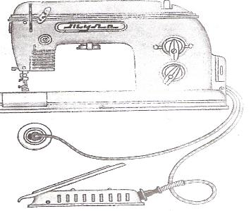
Иглы: швейная, машинная
Через много тысячелетий на смену костяным иголкам пришли бронзовые, потом железные. На Руси, случалось, ковали и серебряные иглы Около шестисот лет назад арабские купцы завезли в Европу первые стальные иглы. Нитки вдевали в них загнутые колечками концы .Кстати, а где у иголки ушко? Смотря у какой. У обычной – с тупого конца, у машинной – с острого Впрочем, некоторые швейные машины прекрасно обходятся и без ниток – они склеивают и сваривают ткань.

Slide 6
Дырявое шило
Что появилось раньше – иголка или одежда? Многих этот вопрос, наверное, удивит : разве можно без иголки одежду сшить?
Оказывается можно. Первобытный человек сшивал эверинные шкуры, протыкая их рыбьими костями или заостренными костями животных. Так выгладили древние шила. Когда же осколками кремня ( очень твердого камня) в илах высверливали ушки, получились иглы.

Slide 7
Возникновение иголок
Иголка является самым необходимым инструментом в рукоделии. Иголка намного старше ниток и тканей, она была одним из первых изобретений человека, появилось тысячи лет назад. Во времена каменного века иглы изготавливались из кости, и шлифовали камнем, это подтверждают археологические раскопки на юге Франции это было показано , перед этим слайдом . Первые стальные иглы были доставлены в Россию арабами. Делать ушко в металлических иглах научились не сразу. Революция в изготовлении игл произошло в ХIY веке, когда изобретено золочение проволоки. В 1370 год является началом изготовления иголок из стали, а в России началось , когда русские купцы братья Рюмины и Сидор Томилин построили две игольные фабрики.
Иглы бывают : швейные , вязальные , вышивальные , шорные , скорняжные , мешочные , парусные , и каждая игла выполняют определенную работу : так для бисера стекляруса используют очень тонкие иглы , для вышивки более толстые с удлиненным ушком , чтобы нитки свободно скользили. Иголки являются неотъемлемой частью каждого дома. Знайте , что одной иглой невозможно выполнять все операции .Иглы имеют разный размер и форму в зависимости от того , что они шьют. Вышивальные иглы № 1 и 2 они же штопальные, в большое ушко легко вдевается рабочая нитка в несколько сложений, такие иглы применяют для выполнения счетных и простейших швов. Трудно вдевается в иглу шерстяная нитка, для ее вдевания можно воспользоваться нитководителем, который продается вместе с набором игл.

Slide 8
Наперсток
Наперсток необходим для проталкивания иглы через ткань при вышивании без пялец, при прокалывании нескольких слоев ткани, при подшивании краев изделия и т. Д. Он предохраняет палец правой руки, от уколов иглой. Наперсток надевают на средний палей правой руки, подбирают его точно по размеру пальца : он не должен сжимать палец и спадать с него. Кажется , что наперсток существовал всегда, известно только, что в средние века уже были мастера, занятые исключительно изготовлением этих вещиц, старейшие сохранившиеся до наших дней наперстки изготавливались из золота, потом их стали делать из позолоченного серебра или бронзы. В 1824 году владелец фабрики в Германии изобрел универсальный станок по производству наперстков любого размера. На сегодня наперсток верно служит человеку.

Slide 9
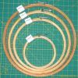
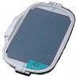
Пяльцы
Вышивать сложные рисунки в ручную можно без особых приспособлений, но гораздо удобнее иметь под рукой некоторые вспомогательные инструменты. Пальца – это приспособление для вышивания в виде рамы, на котором закрепляется ткань. Пяльцы необходимыдля удержания ткани в натянутом состоянии и предохранении ее от деформации. Пяльцы могут быть прямоугольные или круглые.Очень удобно для работы круглые деревянные из двух обручей диаметром 20 -40 см, входящих один в другой. Изделие в пяльцах должно быть хорошо натянуто.При напяливании ткань для вышивки кладут на меньший обруч и распределяют так ,чтобы нити ее не перекосились.Сверху накладывают большой обруч , нажимают на него и ткань туго натягивают .Пяльцы могут с винтом, при помощи которого их можно прикрепить к столу.

Slide 10
Карандаш: «твердый», « мягкий»
Современным карандашам не более 200лет, примерно 500 лет назад в шахтах города Камберленд в Англии был обнаружен графит, считается , что тогда же начали изготовлять и графитовые карандаши. В германском городе Нюрнберг знаменитая семья Фабер с 1970 года начала изготовление карандашей, используя графитовый порошок, но не совсем успешно .Наконец в 1795 некий Конт изобрел карандаши, изготовленные из смеси графита и некоторых сортов глины обожженные в печах. Эта технология используется до сих пор. При производстве карандашей сухой порошок графита смешивают с глиной и водой , чем больше глины, тем тверже карандаш, больше графита – мягче. После образования из смеси тестообразной пасты ее пропускают через формовочный пресс, получая тонкие веревочки , их распрямляют , разрезают по размеру, сушат и направляют в печь для обжига. .Деревянные заготовки из кедра или сосны разрезают пополам по длине и вырезают канавку для грифеля, обе половинки потом склеиваю. Дощечки разрезают на карандаши , внешняя сторона их полируется , Сегодня производятся более 300 видов карандашей для различных видов деятельности. Существуют карандаши для нанесения надписей на стекле, ткани, целлофане, пластмассе и пинопленке.,а также существуют карандаши , используемые в строительстве оставляющие след на поверхности, находящийся на открытом воздухе в течении нескольких лет.

Slide 11
Калька и миллиметровая бумага
Калька используется при подготовке рисунка к переводу на ткань. Орамент с оригинала сначала переводят на кальку, а с кальки на ткань.
Миллиметровая бумага нужна для составления орнаментов, особенно геометрических, счетных.
Для счетной вышивки при современной технологии имеется программа вышивка крестом.

Slide 12
Ткани и нитки
Ткани и нитки для вышивки вибирают в зависимости от назначения будущего изделия, характера узора и способа его выполнения Для вышивки по счету нитей берут ткани полотняного переплетения: льняные и полульняные ( суровые, белые и цветные) Полотняное переплетение самое простое ,нити прочные, мало растягиваются и дают небольшую усадку. лицевая и изнаночная сторона одинаковая.
Мулине ( от французского mousier – сучит шелк) – хлопчатобумажные или вискозного, штапельного волокна вышивальные нитки. Мулине вырабатывается из пряжи, которая сначала скручивается в два конца, а затем три такие нитки скручиваются вместе. Таким образом нить мулине

Slide 13
Состоит из 12 концов пряжи. Прочность хлопчатобумажных мулине на разрыв 3 – 4 кг. Мулине выпускается белое и цветное в мотках длиной от 10 и 20 метров. Нитки бывают натуральные ( из хлопка, шелка, шерсти ,
льна, конопли и даже крапивы). Нередко натуральные смешивают с искусственными и получают нитки, совершенно новые по качеству. Используют также нити, выдернутые из лент, тесьмы, ткани ,старых погон. В древности умудрялись вышивать жилами животных, волосом ,украшали одежду и предметы быта.

Slide 14
Подбор нитей
Перед вышиванием все нитки подбирают заранее .Если среди них окажутся впервые появившиеся в продаже или выдернутые из подсобного материала, то их необходимо проверить на прочность, окраски. Если нитки линяют вышивать ими нельзя, они быстро выцветут ,нарушив цветовую гамму узора, и кроме того, стирать вышитую вещь будет невозможно. Надо сказать ,что до изобретения химических красителей люди пользовались красками, которые получали из листьев, трав, цветов ,коры, ботвы и даже хвороста.
Некоторые рецепты дошли до нашего времени .
В деревнях до сих пор красят листьями березы
(зеленовато – желтый цвет), шелухой лука беж) , цветками календулы или ноготков ( оранжевый) , лепестками васильков (синий), стеблями травы душисты( черный), корой лиственницы или травой(зеленой), желтой кувшинкой ( желтый), болотной – торфяной(коричневей цвет). Сохранившиеся старинные вышивки и остатками истлевших, найденных при археологических раскопках, удивляют не только изысканностью цветовой гаммы ,но и прочностью окраски: « прожив» долгую жизнь, они всего – навьего только слегка поблекли.
Для выполнения вышивки применяют льняные и бумажные мерсеризованные нитки и ленинградское мулине разных цветов, шерстяные, штапельные, шелковые, синтетические нитки ( кашмилон, лавсан, капрон) ирис, бумажный и шерстяной гарус, отличительной чертой в нитка должна пружинить, ре сразу рваться, если положить образцы на солнце нитки не должны выгорать.

Slide 15
Техника безопасности
О чем надо помнить во время работы: иголка – волшебница! Сколько замечательных изделий можно сшить с ее помощью! В хороших , бережливых руках иголка может служить многие годы. Иголку нельзя терять , а если уронили, то постараться ее обязательно найти, не следует вкалывать в одежду, случайные предметы. Хранить иголку нужно в игольнице. Нельзя пользоваться ржавой иглой, так как она оставит следы ржавщин.Кусочки сломанной иглы , прежде чем их выбросить, надо завернуть в клочок бумаги.
Многие швы, необходимо выполнять с наперстком , чтобы предохранить палец от уколов иглой.
Ножницы необходимо класть на видное место и с сомкнутыми лезвиями, чтобы случайео не наткнуться , не следует ровнять; падая на пол, они могут поранить вас , а кроме того, лезвия ножниц при падении портятся. Нельзя перекусывать нитку зубами, вы пораните эмаль зубов ,а также можно поранить губы.

Slide 16
Ножницы
Примерно 1000 лет назад какому - то ремесленнику пришло в голову соединить два ножа с помощью гвоздика , а ручки их загнуть кольцами
Вот и получились ножницы. Правда, гораздо раньше, около 3,5 тысяч лет назад, придумали « овечьи» ножницы
( с их помощью стригли овец, потому они так и называются). Представьте себе два лезвия
соединенные наподобие пинцета дугообразной стальной пружинящей пластиной. Принцип работы таких ножниц иной
Лезвие у них не поворачивались относительно центра, а просто сжимались рукой. Как показало время, устройство « два конца, два кольца , а посередине гвоздик» оказались наиболее удобным. Самые старые ножницы в Восточной Европе найдены под Смоленском , в Гнездовье, изготовлены они были в Х веке. Делали ножницы из железа , стали ,серебра , богато украшали покрывали даже золотом.

Slide 17
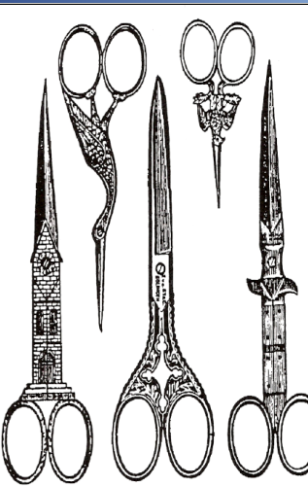
Старинные ножницы
Фантазия мастеров – изготовителей не имела пре-
дела: то выходила диковинная птица, клюв который резал ткань, то вокруг колец для пальцев вились виноградные лозы с кистями винограда, а то вдруг получались и не ножницы, а сказочный дракон. Иногда украшений становилось так много, что они мешали пользоваться
Этим нехитрым инструментом.

Slide 18
Изготовление ножниц
В России ножницы изготавливали в основном кустари, причем главным образом в тех губерных, где делали ножи – в Нижегородской и Владимировской. Закаливали обычно одни лезвия, причем обязательно оба вместе, чтобы твердость была одинаковой. Ушки же закаливали только у дорогих экземпляров,
Так как тогда они лучше полировались. Довольно давно появились свои « специальности» у ножниц: одни предназначались для мастеров, работающих с кожей, другие - для парикмахеров , третьи – для лекарей. Существовали даже особые ножницы для отрезания от металлического стержня заготовок монет ( они были большими , прочными и крепились к деревянной подставке). Сегодня есть ножницы , с помощью
Которых стригут кусты на газонах , разрелывают птицу, раскрои-
Веют ткани ,прорезают петли , разрезают торт и даже автомашину. Такие гигантские стальные ножницы придумали в
Германии и используют их при авариях на дорогах.

Slide 19
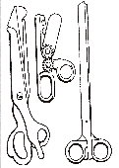
Современные ножницы
Появляются и новые материалы для изготовления
Ножниц, например специальная керамика. Изготовленные из нее ножницы в три раза прочнее
Стальных, более износоустойчивы, а режут гораздо тоньше! Созданы электрические ножницы, принцип действия тот же, что и у электрических машинок для стрижки волос.

Slide 20
Все новинки ножниц
Придуманы ножницы, которые и на ножницы совсем не похожи, скорее напоминают нож от мясорубки: на обыкновенную электродрель насаживается диск с тремя зубьями, и она может резать резину, толстую кожу, линолиум, пластинки. Разработаны лазерные « ножницы» автоматически разрезают ткань по выкройкам. Скорость раскроя – почти метр в секунду, причем при этой операции края ткани или трикотажного полотна обгорают , оплавляются, а следовательно , не распускаются, не осыпаются – они как бы подрублены. И все – таки, несмотря на все новинки, обычные ножницы еще долго будут служить нам верой и правдой. Сегодня делу поможет специальный футляр для ножниц, имеющий затачивающее устройство из победита. Заточка происходит при каждом вкладывании инструментов в футляр… и ваш верный помощник снова готов к работе.

Slide 21
Материал
Для вышивания берут различную по качеству и структуре ткань – в зависимости от вида работы и назначения вышиваемой вещи. Например , для скатерти, наиболее пригодно суровое или
льняное полотно , - эти ткани прочные и долговечные.Для салфеток подойдут - все хлопчатобумажные, льняные , шелковые и шерстяные ткани. Для вышивки по счету нитей лучше брать ткани ,где хорошо просматривается переплетение нитей.
Нити для вышивания подбирают по цвету и сорту в соответствии с видом работы и качеством ткани. Можно вышивать нитями, выдернутыми из вышиваемой ткани или тесьмой , мулине , ирисом ; шелковыми и шерстяными нитями.

Slide 22
Подготовка к вышивке
Прежде чем приступить к вышивке, ткань выравнивают по основе и утку, для того, чтобы выровнять края ткани, надо выдернуть крайнюю нить и по ее следу отрезать лишнюю ткань, ширину и длину изделия намечают таким же образом, после того как рисунок выбран, его переводят на приготовленную ткань, , очень важно удачно выбрать рисунок. При этом необходимо учитывать особенности изделия , чтобы вышивка не мешала его практическому назначению, а
только подчеркивала конструкцию вещи и украшала ее. При выборе узора многое зависит от сообразительности, художественного чутья и вкуса вышивальщицы.

Slide 23
Способы перенесения рисунка на ткань
Существуют несколько видов перенесения рисунка на ткань:
Перевод рисунка через копировальную
бумагу. Положите на ткань копировальную бумагу и рисунок выполненный на тонкой бумаге, прикрепите иголками, или приметайте к ткани, остро отточенным карандашом обведите контур рисунка.
Перевод рисунка прихорашиванием.
Рисунок переведите на кальку и равномерно проколите по контуру толстой иглой, получившийся трафарет положите на лицевую сторону ткани и прикрепите иглами, Возьмите ватный тампон, обмакните его в зубной порошок или синьку, затем протрите рисунок, чтобы порошок или синька лучше держался на ткани, его можно развести в керосине, тампон смочить и протереть кальку.

Slide 24
Различные швы вышивок
Прежде чем приступить к вышивке, необходимо познакомится с различными швами, которые часто встречаются в художественной вышивке. Для того, чтобы шов был ровным и шел по одной линии, выдерните из полотна одну – две нити, - на ткани останется след.
1.Украшающие контурные швы:
А) Шов « пунктир », шов « строчка»,шов « набор», стебельчатый шов.
2.Тамбурные швы:
А) Узкий тамбурный шов, широкий тамбурный шов, тамбурный шов « петля», усложненный тамбурный шов, тамбурный шов « полупетля», шов « прямая елочка».шов « ломаная елочка».
3. Обшивочные швы:
А) Простой обшивочный шов, обшивочный шов с перевивом, двухсторонний обшивочный шов ,неровный обшивочный шов, обшивочный шов уголками… обшивочный шов треугольниками,
4.Украшающие швы:
А) Шов « козлик», шов « козлик» перевитый, шов « козлик» цветной, бархатный шов, шов восьмерка, шов « плетенка», шов « восьмерка».шов « косичка».

Slide 25
Продолжение различных видов швов
5. Соединительные швы:
А)Соединительно – воздушный шов, маскировочный шов.
6.Декоративные швы:
А) Шов « узелки», шов « навив», Шов « петельки»,декоративная сетка.
7.Счетные швы:
А) Шов « роспись»,доест простой , ,длинный крест, сложный крест, переплетенный крест, шов кустики, счетная гладь, гобеленовый шов.
8.Гладьевые швы:
А) Односторонний оладьевый шов, перекрытый оладьевой шов, плетенный Глазьевой, мозаичный шов, двухсторонний оладьевой шов, зернистый оладьевой шов, Гладьевой шов с настилом.

Slide 26
Классификация слайдов
Рисунки для вышивки
Буквы
Насекомые и животные
Цветы
Рисунки
Флаги

Slide 27
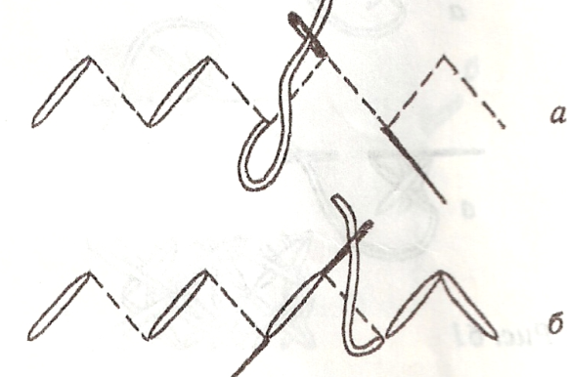
Счетные швы – шов « роспись»
Эти швы мы применяем в вышивке крестом, поэтому нам необходимо конкретно узнать об этих швах подробно:
1.Шов « роспись», или « полукрестик».
Шов « роспись» справа налево или слева направо в виде всевозможных линий – вертикальных, горизонтальных и наклонных.
Шов « роспись» хорошо сочетается со многими видами швов: простым и сложным крестом, счетной гладью и т. д.

Slide 28
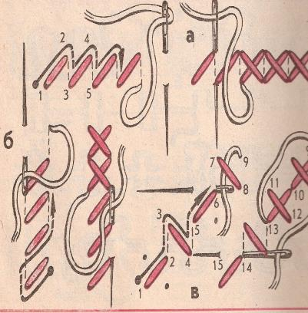
Крест простой
Этот вид вышивки может быть одно – и
Двухсторонним. Вышивать крестом лучше не разреженном полотне равномерного переплетения , на котором легко считать нити. Рисунок крестом на такое полотно не переводят, вышивают по счету крестиков, глядя на образец.
Если для узора требуется вышить ряд сплошных крестиков по горизонтали, то наклонные стежки делают вначале в одну сторону , затем в другую , перекрывая первые.

Slide 29
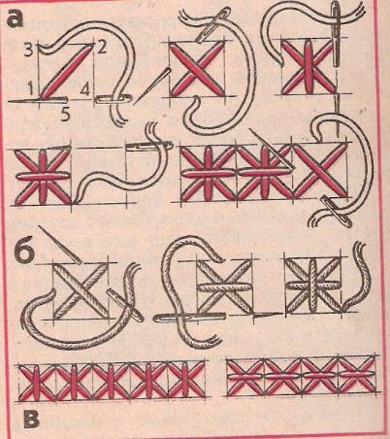
Двухсторонняя вышивка крестом
Чтобы получить двухстороннюю вышивку крестом , вышивают в четыре приема. Нить ведут два раза в одну сторону и два раза – в обратную, слева направо наклонными стежками, делая переход от стежка к стежку через крестик.

Slide 30
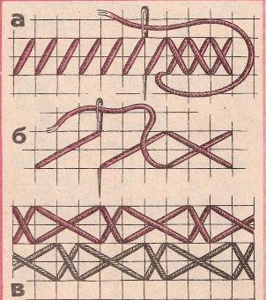
Длинный крест
По технике исполнения этот крест похож на простой , с той лишь разницей ,что выполняется не по квадратной клеточке, а по удлиненной прямоугольной.
Такую вышивку можно применять как самостоятельную , так и для застила фона, так как выполнять ее намного быстрее, чем простой крест.
Этот шов можно сочетать и с простым крестом.

Slide 31
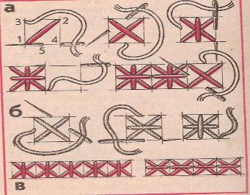
Сложный крест
Сложный крест отличается от простого немногим , на вышитый простой крест накладывают две пересекающиеся линии по вертикали и горизонтали.
Сложный крест может быть самостоятельной вышивкой, применим в сочетании с другими видами швов или для застила фона рисунка.

Slide 32
Льняная ткань
, вырабатывается из льняной пряжи ,в основном полотняным переплетением. При включении в основу или уток хлопчатобумажной пряжи ткань называется полульняной. Наиболее ценные свойства , - высокая прочность и способность впитывать влагу при сравнительно большой воздуха- и теплопроницаемости, а также стойкость против гниения. отличаются также добротностью, повышенной жёсткостью, которые усиливаются аппретированием. весьма носки и дают сравнительно небольшую усадку при увлажнении, масса колеблется от 100 г (батист) до 1000 с лишним г (брезент). применяют для изготовления бельевых, технических, тарных и других изделий.
По назначению и структуре различают следующие виды : столовые камчатные (скатерти, салфетки); полотенечные камчатные и махровые; холсты и полотенца гладкие; костюмно-плательные ткани (рогожки, трико и другие); полотна простынные, тонкие (бельевые), террасные и тики; грубые (технические), бортовки, парусины брезентовые, паковочные и мешочные ткани, а также пожарные рукава и другие. выпускаются суровыми, полубелыми, белыми и крашеными. Высокими качествами (несминаемость, износостойкость и др.) отличаются ткани из льна с лавсаном.

Slide 33
Канва
Канва, сквозная бумажн. материя из толстой крученой пряжи с редкими утком и основой; при отделке разнообразно красится и сильно проклеивается; служит для вышиванья и др. целей.
Канва
(франц. canevas), сетчатая сквозная хлопчатобумажная, реже льняная ткань из кручёной пряжи, отбеленная или подкрашенная, сильно аппретированная. Вырабатывается полотняным или перешивочным переплетением. Применяется как основа или трафарет для вышивания, иногда в качестве прокладочного материала в одежде.

Slide 34
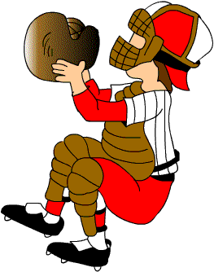
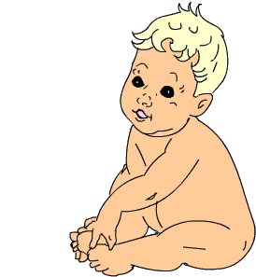
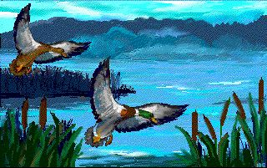
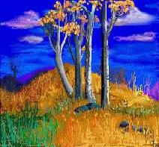
Рисунки для вышивки

Slide 35
Буквы

Slide 36
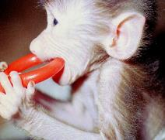
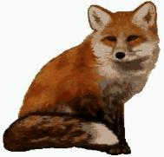
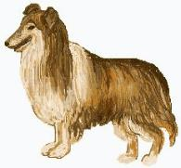
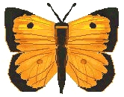
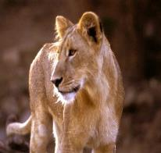
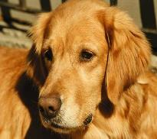
Насекомые и животные

Slide 37
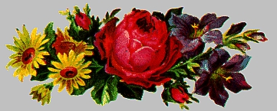
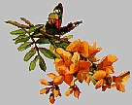
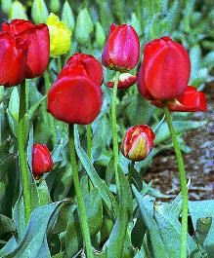
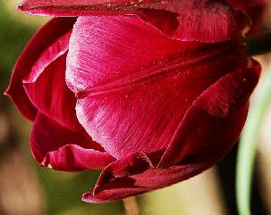
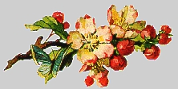
Цветы

Slide 38
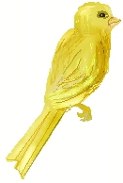
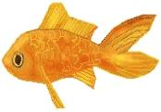
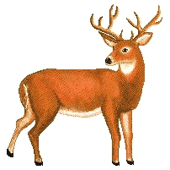
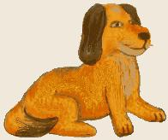
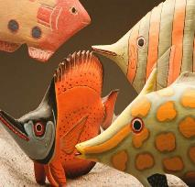
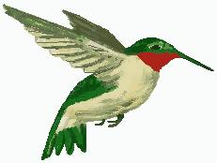
Рисунки

Slide 39
Флаги

